Slide 1
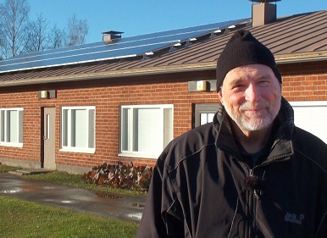
1974 rakennetun 15 huoneiston rivitalokiinteistön öljylämmityksen korvaus maa- ja aurinkolämmöllä
Kiinteistö Oy Tikankontti
Tohmajärvi
2015
120 000 €
20 vuotta
9 vuotta
9 %
13 000 €
Lisätietoja
30 000 kg CO2e / vuosi

